Slide 1
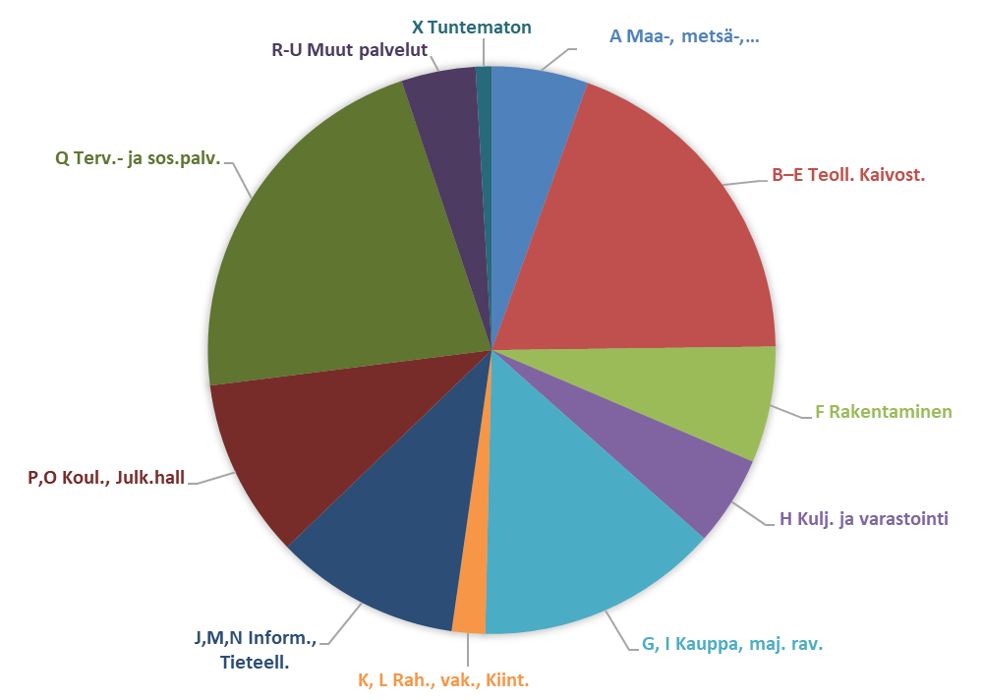
Elinkeinorakenne Seinäjoen kaupunkiseudulla 2022

